Slide 1


MINISTARSTVO FINANCIJA REPUBLIKE ARMENIJE
CERTIFICIRANO
CERTIFICIRANO
CERTIFIKACIJSKI
proces u Republici Armeniji
CERTIFICIRANO
Dr. sc. Makich Khcheyan
Voditelj odjela za reguliranje i koordinaciju unutarnje revizije
Email: makich.khcheyan@minfin.am
Tel. +374-11-800-257
2018.
Tsaghkadzor

Slide 2
Načini certificiranja
Međunarodni
Unutarnji

Slide 3
Međunarodna certifikacija
Prednosti
Nedostaci
Teško ostvarivo
Ugled
Problem jezika
Znanje
Skupo
Honorar

Slide 4
Interno certificiranje
Prednosti
Nedostaci
Nije međunarodno priznato
Priuštivo
Kvaliteta
Materinski jezik

Slide 5

Usporedba
Koji način ODABRATI?

Slide 6


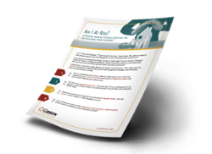
Certifikacijski proces u RA-u
Elektronički sustav za ispitivanje
Elektronički sustav za prijavu
Objavljeni upitnik

Slide 7
Osvrnimo se na
PRAKSU

